Slide 1
Straßenübersicht Ortschaft Glauzig Ortsteil Rohndorf
An den Fuhnekabeln
Das Markenfeld
Weg von Rohndorf nach Koßeln
Dorfstraße
Dorfstraße Bereich K 2072

Slide 2
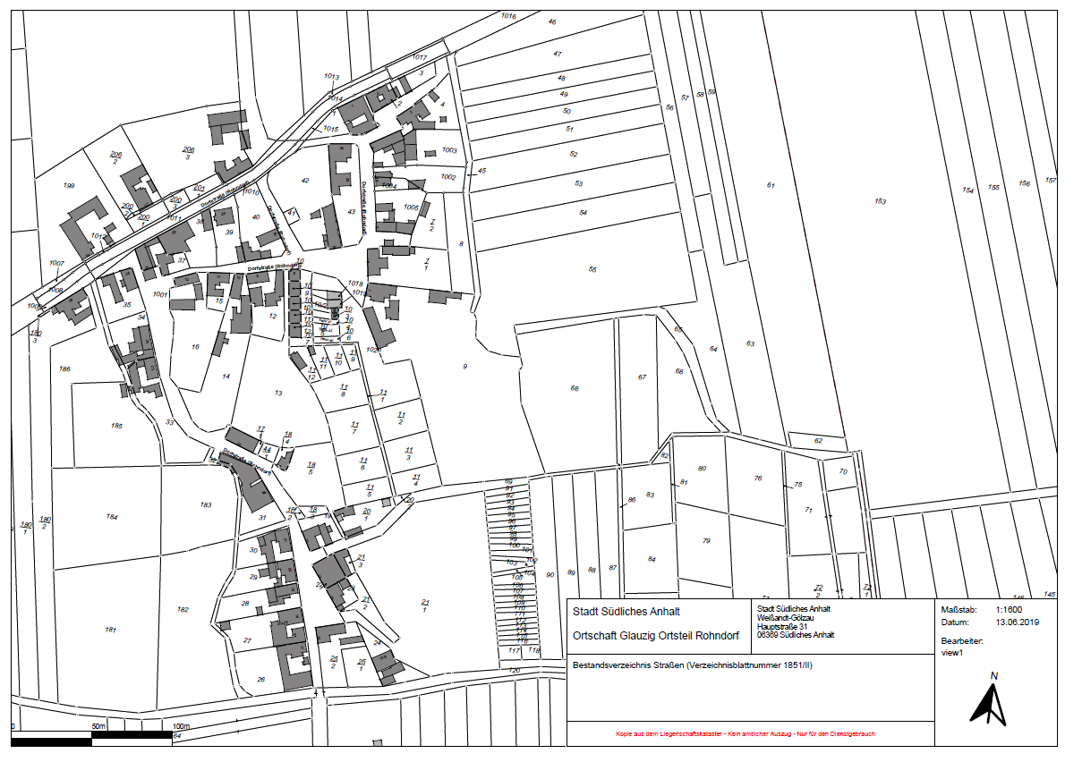
1
4
Bushaltestellen
(LBW bzw. massiv)
5

Slide 3
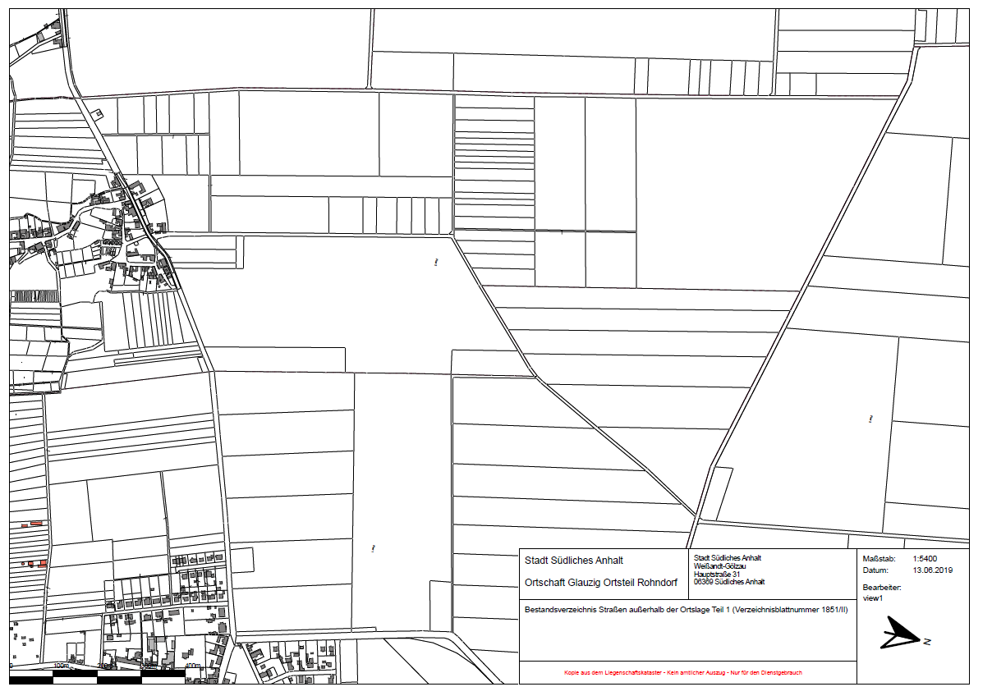
2

Slide 4
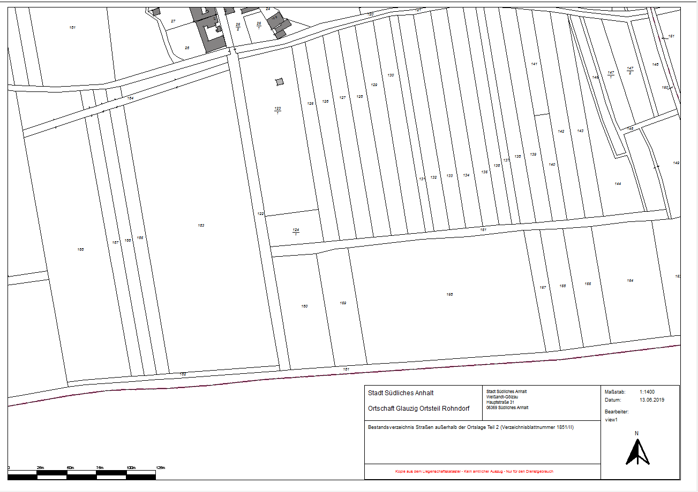
3

